Slide 1
Aplikasi Darurat Bandung
By : Dwi Apriyanto
Firman Abdurrahman

Slide 2
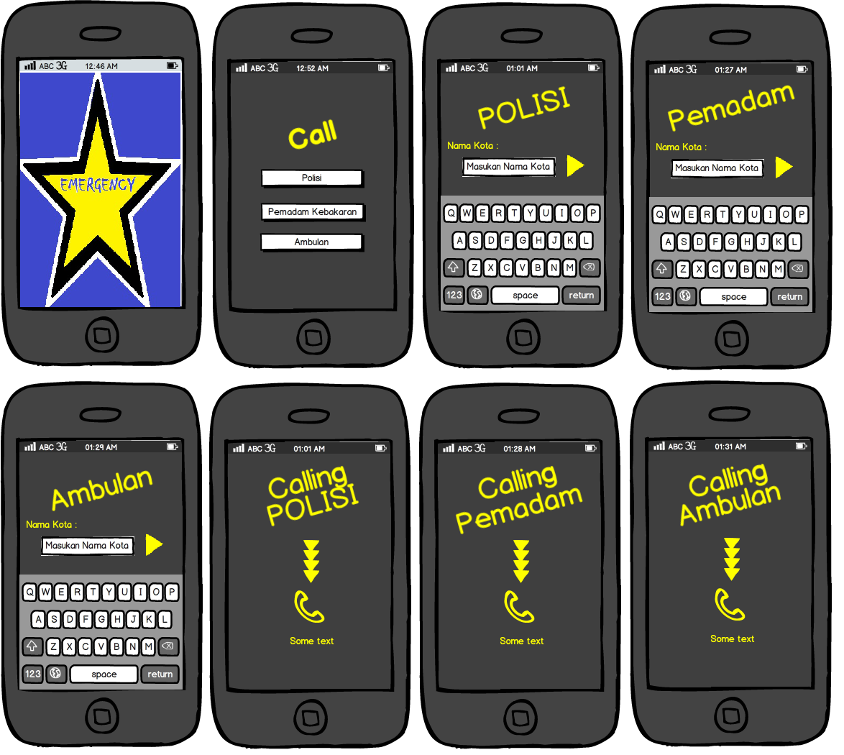
Aplikasi Darurat Bandung Darurat Bandung merupakan aplikasi yang kami buat dan akan kami kembangkan. Aplikasi ini berguna untuk memudahkan user mendapatkan Informasi tentang nomor-nomor penting seperti nomor Polisi,Ambulan, dan Pemadam Kebakaran.

Slide 3
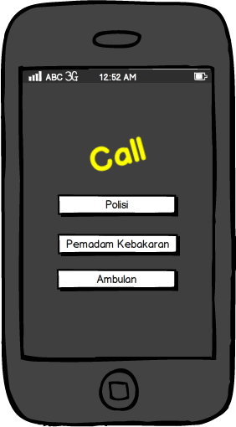
Aplikasi ini menyediakan opsi pilihan menu untuk mencari informasi nomor-nomor Polisi, Pemadam Kebakaran, Ambulan.

Slide 4
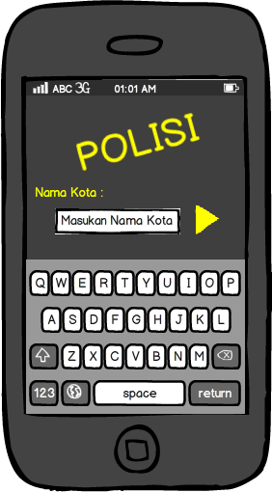
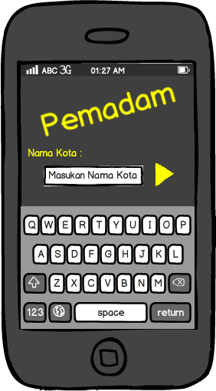
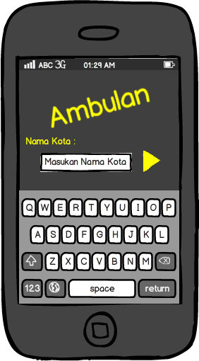
Di form ini user menginputkan wilayah dimana user butuhkan di daerah Bandung

Slide 5
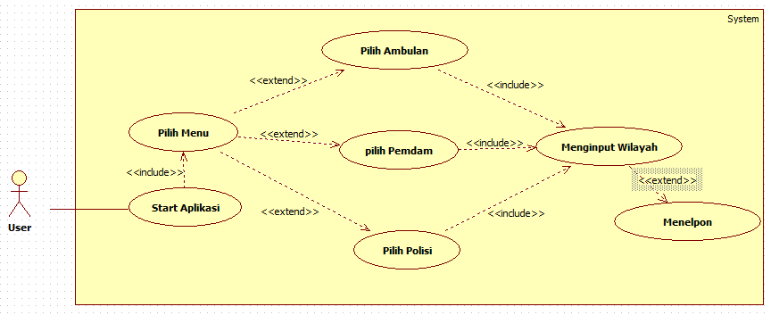
Use Case

Slide 6
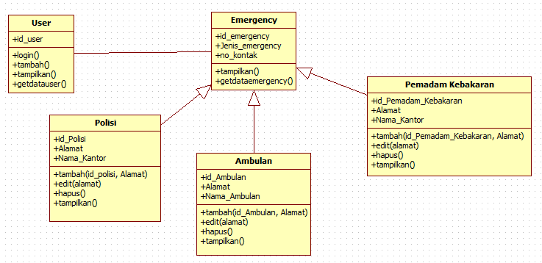
Class Diagram

